Slide 2
Unittesting

Slide 3
Buzzwords!
Was sind Unittests?
PHPUnit im Detail
DIE Unittests :-)
Pause
Testbarer Code in PHP

Slide 4
SUT

Slide 5
SUT
System Under Test /
Software Under Test

Slide 6
Fixture(s)

Slide 7
Fixture(s)
bekannte und fixe Umgebung

Slide 8
Was sind Unittests*?
UnitTest
Unit
UnitTest
Unit
UnitTest
Unit
Automatismus
vs.
- print()
- echo()
- var_dump()
- print_r()
- ...
* aka. Modultests, Komponententests

Slide 9
When ever you are tempted to type something into a print statement or debugger expression, write it as a test instead.
Martin Fowler

Slide 10
xUnit Frameworks
Beck Testing Framework (der Ursprung)
JUnit (das bekannteste)
PHPUnit
CPPUnit
JSUnit
RUnit
…

Slide 11
PHPUnit im Detail
$> phpunit ...
Assertions
Reportgenerierung

Slide 12
$> phpunit ...
Konsolen-Tool auf intra1.rz.kwick.de
In php.ini include_path erweitern: /usr/local/share/php
Achtung! Nicht aus pear.php.net installieren!

Slide 13
Assertions*
assertEquals('foo', getFoo())
assertNotEquals('bar', getFoo())
assertTrue(hasFoo())
...
* Zusicherungen

Slide 14
Reportgenerierung
$> phpunit tests/AllTests.php
PHPUnit 3.4.8 by Sebastian Bergmann.
.............I......S...S..SIS.S......................II.... 60 / 245
......III...................II............................SS 120 / 245
....................................S....................... 180 / 245
........F................................................... 240 / 245
.....
Time: 0 seconds, Memory: 17.25Mb
There was 1 failure:
1) ResponseTest::testSend
Failed asserting that two strings are equal.
--- Expected
+++ Actual
@@ @@
-A test string foo.
+A test string.
FAILURES!
Tests: 245, Assertions: 1066, Failures: 1, Incomplete: 9, Skipped: 8.
Das täglich Brot:

Slide 15
Reportgenerierung
JUnit-Format
Test Anything Protocol
JSON-Format
Testdox (--testdox)
Code-Coverage (auch Clover)*
* benötigt Xdebug

Slide 16
Die Unittests :-)

Slide 17
WTF?
erzeugt einen definierten Objekt-Graphen
dieser Graph wird „Stimuliert“
Verhalten wird mit Erwartung verglichen → Zusicherung/Assertion
Und das immer und immer und immer wieder...

Slide 18
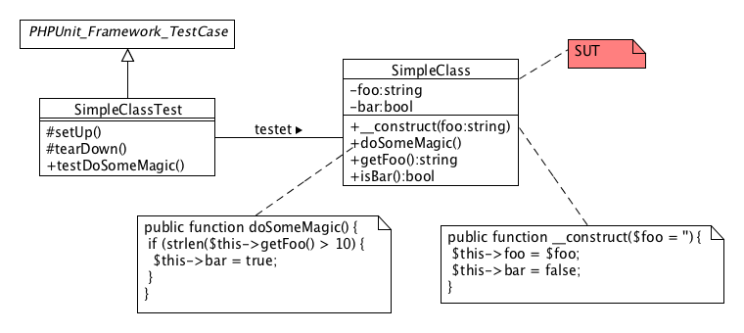
Ein Test-Case

Slide 19
Ein Test-Case
class SimpleClassTest extends PHPUnit_Framework_TestCase {
public function testDoSomeMagic() {
$fixtureString = 'short';
$mySimpleObject = new SimpleClass($fixtureString);
$this->assertEquals(fixtureString, $mySimpleObject->getFoo());
$this->assertFalse($mySimpleObject->isBar();
$fixtureString = 'longer than ten characters';
$mySimpleObject = new SimpleClass($fixtureString);
$this->assertEquals(fixtureString, $mySimpleObject->getFoo());
$this->assertTrue($mySimpleObject->isBar();
}
}

Slide 20
Ein Test-Case
class SimpleClassTest extends PHPUnit_Framework_TestCase {
public function testDoSomeMagic() {
$fixtureString = 'short';
$mySimpleObject = new SimpleClass($fixtureString);
$this->assertEquals($fixtureString, $mySimpleObject->getFoo());
$this->assertFalse($mySimpleObject->isBar();
$fixtureString = 'longer than ten characters';
$mySimpleObject = new SimpleClass($fixtureString);
$this->assertEquals($fixtureString, $mySimpleObject->getFoo());
$this->assertTrue($mySimpleObject->isBar();
}
}
einzelner Test-Case
Fixture
SUT

Slide 21
Der Test-Case im speziellen
ein Test-Case beginnt immer mit test...
jeder Test-Case läuft isoliert*
jeder Test-Case hat die gleichen Vorbedingungen*
Reihenfolge sollte keine Rolle spielen*
vor jedem Test-Case wird setUp() ausgeführt
nach jedem Test-Case wird tearDown() ausgeführt
* Ausnahmen bestätigen die Regel: @depends

Slide 22
setUp() und tearDown()
class TolleKlasseTest extends PHPUnit_Framework_TestCase {
private $sharedCache;
protected function setUp() {
$this->sharedCache = new CacheTool('/tmp/unittests');
}
protected function tearDown() {
$this->sharedCache->deleteCachedFiles();
}
public function testSomething() {
$mySut = new TolleKlasse($this->sharedCache); // DI :-)
// ...
}
public function testSomethingElse() {
$mySut = new TolleKlasse($this->sharedCache);
// ...
}
// ...
}

Slide 23
Was gehört in einen Unit-Test?
Prüfung auf korrektes Verhalten (happy path)
Prüfung auf Verhalten bei Randbedingungen!
  Verhalten bei Fehlbenutzung
  Verhalten bei falschen Parametern (z.B. Division durch 0)
  Verhalten bei Ausnahmebedingungen/werfen von Exceptions (z.B. Service nicht erreichbar, Permissions etc.)
öffentliche Schnittstelle
einfache Getter und Setter nicht unbedingt
  Werden oft implizit getestet

Slide 24
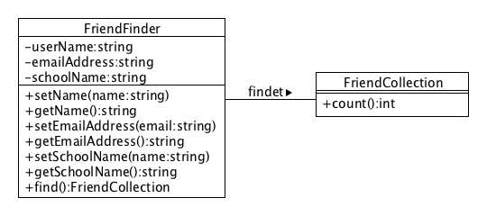
Implizites Testen

Slide 25
Implizites Testen
class FriendFinderTest extends PHPUnit_Framework_TestCase {
public function testSetName() {
// ...
}
public function testGetName() {
// ...
}
public function testSetEmailAddress() {
// ...
}
public function testGetEmailAddress() {
// ...
}
public function testSetSchoolName() {
// ...
}
// ...
}

Slide 26
Implizites Testen
class FriendFinderTest extends PHPUnit_Framework_TestCase {
public function testFindByName() {
$foundCount = 3; // Fixture
$name = 'Hans Dampf'; // Fixture
$finder = new FriendFinder(); //SUT
$finder->setName($name);
$this->assertEquals($name, $finder->getName());
$this->assertEquals($foundCount, $finder->find()->count());
}
// ...
}

Slide 27
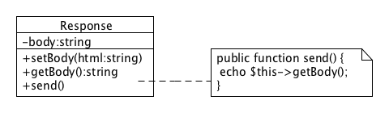
Wie prüfe ich Ausgaben auf stdout?

Slide 28
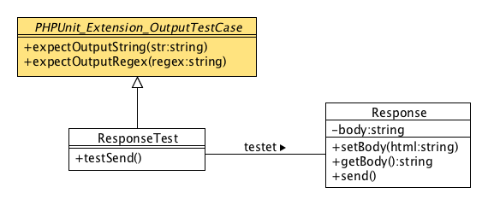
Wie prüfe ich Ausgaben auf stdout?

Slide 29
Wie prüfe ich Ausgaben auf stdout?
class ResponseTest extends PHPUnit_Extension_OutputTestCase {
public function testSend() {
$fixture = '<html><body>foo</body></html>';
$response = new Response();
$response->setBody($fixture);
$this->assertEquals($fixture, $response->getBody());
$this->expectOutputString($fixture);
$response->send();
}
// ...
}

Slide 30
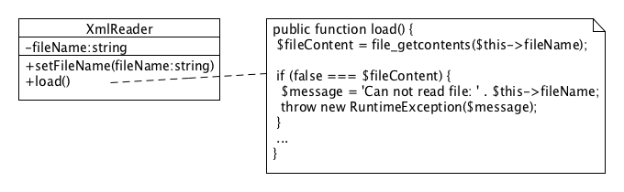
Wie prüfe ich Exceptions?

Slide 31
Wie prüfe ich Exceptions?
class XmlReaderTest extends PHPUnit_Framework_TestCase {
public function testThrowExceptionOnFileDoesNotExists() {
$reader = new XmlReader();
$reader->setFileName('/file/does/not/exists');
$this->setExpectedException('RuntimeException');
$reader->load();
}
// ...
}

Slide 32
Wie prüfe ich Exceptions?
class XmlReaderTest extends PHPUnit_Framework_TestCase {
public function testThrowExceptionOnFileDoesNotExists() {
$fileName = '/file/does/not/exists';
$expectedMessage = 'Can not read file: ' . $fileName;
$reader = new XmlReader();
$reader->setFileName($fileName);
try {
$reader->load();
$this->fail('On loading non existing file a
RuntimeException should be thrown!');
} catch (RuntimeException $e) {
$this->assertEquals($expectedMessage, $e->getMessage());
// ...
}
}
// ...
}

Slide 33
Tests organisieren
lib/
FriendFinder.php
Response.php
XmlReader.php

Slide 34
Tests organisieren
lib/
FriendFinder.php
Response.php
XmlReader.php
tests/
AllTests.php
FriendFinderTest.php
ResponseTest.php
XmlReaderTest.php

Slide 35
Tests organisieren
lib/
FriendFinder.php
Response.php
XmlReader.php
tests/
AllTests.php
FriendFinderTest.php
ResponseTest.php
XmlReaderTest.php
$> phpunit tests/AllTests.php
PHPUnit 3.4.8 by Sebastian Bergmann.
.I...II..S...IS.. 17 / 17
Time: 0 seconds, Memory: 7.5Mb
OK, but incomplete or skipped tests!
Tests: 17, Assertions: 56, Incomplete: 4, Skipped: 2.

Slide 36
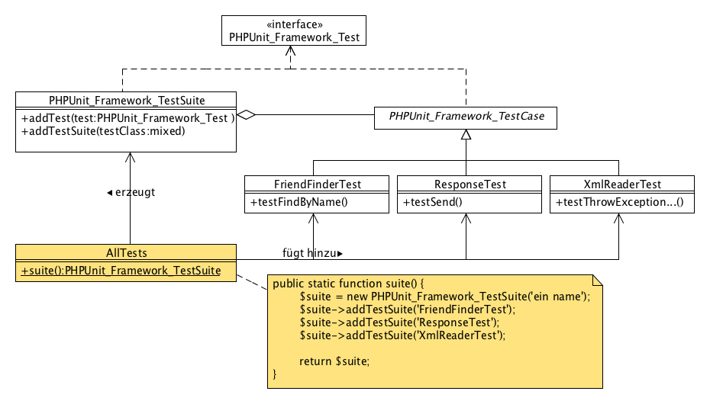
Tests organisieren

Slide 37
Tests organisieren
lib/
Decorator.php
Decorator/
IPhone.php
Json.php
Request.php
Response.php
Session.php
Session/
Interface.php
SaveHandler.php
…
tests/
AllTests.php
DecoratorTest.php
Decorator/
AllTests.php
IPhoneTest.php
JsonTest.php
fixtures/
Decorator/
…
Session/
…
…
RequestTest.php
ResponseTest.php
SessionTest.php
Session/
AllTests.php
SaveHandlerTest.php
…
TestConfiguration.php
TestHelper.php

Slide 38
/repos/kwick/tests

Slide 39
Mehr Code zum spicken
http://framework.zend.com/svn/framework/
http://svn.ez.no/svn/ezcomponents/
http://github.com/sebastianbergmann/phpunit/
http://github.com/Weltraumschaf/VClasses/

Slide 40
Tipps & Tricks
Failure vs. Error
  Errors oft einfacher zu fixen
  Bei vielen Failures und Errors erst alle Errors fixen
erst einzelne Test-Cases laufen lassen
  mit $this->markTestIncomplete() ausblenden
  erst MyClassTest.php dann AllTests.php

Slide 41
RTFM
www.phpunit.de
googletesting.blogspot.com
Refactoring [Martin Fowler]

Slide 42
Upcoming
Self-Shunting
Stubbing
Mocking
Database-Testing
Selenium-Testing

Slide 43
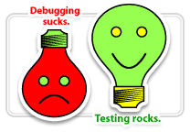
If it ain't broke, you're not trying hard enough!

